Slide 1
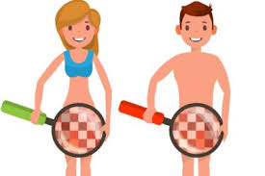
SOA’s

Slide 2
Inhoud
Leerdoelen
Wat weet je al over SOA’S
Wat is een SOA en welke SOA’S zijn er en hoe worden deze behandeld
Leerdoelen evalueren

Slide 3
Leerdoelen
Aan het einde van de les weet je wat een soa is
Aan het einde van de les kan je 2 soa’s benoemen
Je kan benoemen hoe verschillende soorten soa’s behandeld kunnen worden
Aan het einde van de les kan je benoemen hoe je een soa kan voorkomen

Slide 4
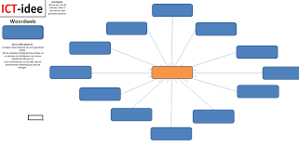
Wat weet je al over soa’s?
Notes:
Woordweb maken op het bord. Aan de hand daarvan kan je de lesstof doornemen of overslaan.

Slide 5
Soa’s
Een soa is een seksueel overdraagbare aandoening
Die je kan krijgen door onveilig te vrije
Voorbeelden van soa’s zijn Chlamydia Gonorroe HIV HPV

Slide 6
Chlamydia
Beantwoord de volgende vragen tijdens het kijken van het filmpje:
Hoe krijg je chlamydia?
Hoe kun je het voorkomen?
Welke klachten kan je hebben als je chlamydia hebt?
Welke vervelende gevolgen kan je krijgen als je chlamydia hebt?

Slide 7
Gonorroe
Wordt veroorzaakt door een bacterie die in of op de slijmvliezen van de geslachtsdelen en in de slijmvliezen van de keel en ogen zitten.
De soa is goed te behandelen als je er op tijd bij bent met antibiotica
Vrouwen hebben vaak geen tot weinig klachten De klachten die vrouwen kunnen hebben is: Iets meer of ruikende afscheiding dan normaal en het plassen kan pijn doen.
Mannen hebben meestal wel klachten. Deze klachten kunnen zijn een pusachtige afscheiding uit de plasbuis en plassen kan branderig voelen. Het is zelden dat mannen geen klachten hebben.
Als je gonorroe niet laat behandelen kan dit voor vrouwen leiden tot onvruchtbaarheid en/of ontsteking van de eileiders.
Bij mannen kan het leiden tot ontstekingen van de bijbal

Slide 8
HIV
Hoe kan je HIV/Aids krijgen?
Van welke klachten kan je last krijgen?
Hoe is HIV/Aids te behandelen?
Kan je genezen van HIV/Aids?

Slide 9
HPV

Slide 10
Leerdoelen evalueren
Wat is een SOA?
Welke soa’s ken je?
Wat is een voorbeeld van een behandeling van een SOA?
Hoe voorkom je een SOA?

